Slide 1
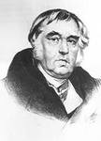
Презентация о жизни и творчестве И.А.Крылова
Составила: Жданова Е.С учитель русского языка и литературы

Slide 2
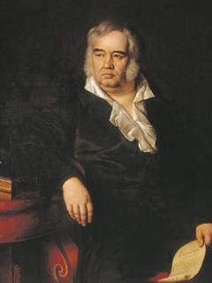
Кто не слыхал
его живого слова?
Кто в жизни с ним
не встретился своей?
Бессмертные творения
Крылова
Мы с каждым годом
любим всё сильней
М.Исаковский

Slide 3
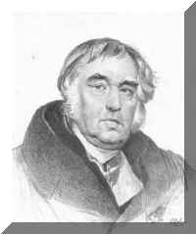
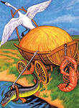
Иван Андреевич Крылов 13 февраля 1769 года- 21 ноября 1844 года
Ничто так красиво и так легко не выразит взаимоотношения людей и их отношение к миру, как перо поэта и рука художника….

Slide 4
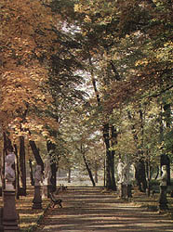
13 февраля 1769года- родился Иван Андреевич Крылов в Москве.
Отец – Андрей Прохорович. Начал службу рядовым, через 13 лет становится прапорщиком, еще через 2 года – поручиком.
Мать – Мария Алексеевна, неграмотная, но наделенная природным умом, следила за образованием сына.
Иван Крылов обучался дома грамоте, арифметике и молитвам .

Slide 5
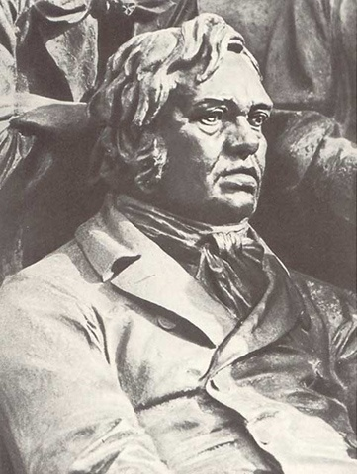
Учился Крылов мало, но читал довольно много. Самостоятельно изучал литературу, математику, французский и итальянский языки.

Slide 6
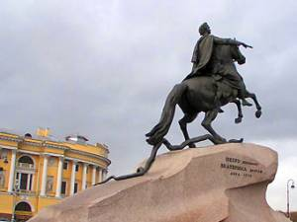
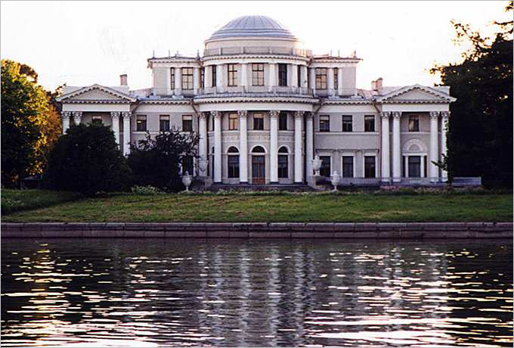
В 1778 году умирает отец Ивана Крылова в наследство оставив сундук с книгами.
Иван Крылов переезжает в Петербург, где устраивается на работу в Казённую палату.

Slide 7
Произведения
Крылов написал трагедию «Клеопатра» (она не дошла до нас) и отнёс её на просмотр знаменитому актёру Дмитревскому; Дмитревский поощрил молодого автора к дальнейшим трудам, но пьесы в этом виде не одобрил. В 1786 г. Крылов написал трагедию «Филомела», которая ничем, кроме изобилия ужасов и воплей и недостатка действия, не отличается от других «классических» тогдашних трагедий. Немногим лучше написанные Крыловым в то же время комическая опера «Бешеная семья» и комедия «Сочинитель в прихожей», о последней Лобанов, друг и биограф Крылова, говорит: «Я долго искал этой комедии и сожалею, что, наконец, её нашёл».
Басни
Крылов был в Москве и показал И. И. Дмитриеву свой перевод двух басен Лафонтена: «Дуб и Трость» и «Разборчивая невеста». По словам Лобанова, Дмитриев, прочитав их, сказал Крылову: «это истинный ваш род; наконец, вы нашли его».

Slide 8
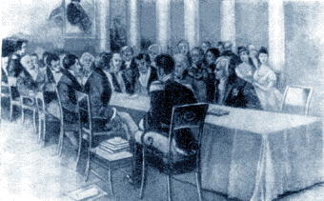
1809г. Опубликована I книга басен.
Крылов читает басни на собрании «Беседы любителей русского языка»

Slide 9
1811г. Выходит сборник «Новые басни Ивана Крылова». 1819г. Изданы 6 томов басен Ивана Крылова

Slide 10
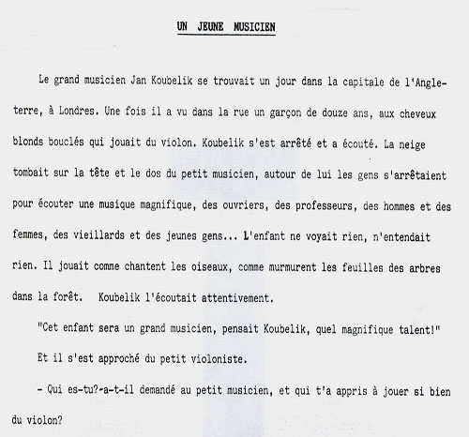
С середины 1820-х г.
Басни Ивана Крылова переводят на французский и итальянский языки.

Slide 11
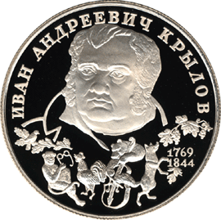
27 марта 1820г. Крылову вручен орден
св. Владимира
4-й степени.
12 января 1823г. Российская академия вручила И.А. Крылову золотую медаль.

Slide 12
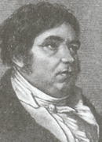
1823 год
У Крылова два кровоизлияния в мозг. В конце жизни Крылов был обласкан властью. Имел чин статского советника, шеститысячный пансион.
Крылов жил долго и своим привычкам не изменял ни в чём. Полностью растворился в лени и гурманстве. Он, умный и не слишком добрый человек, в конце концов сжился с ролью добродушного чудака, нелепого, ничем не смущающегося обжоры. Придуманный им образ пришёлся ко двору, и в конце жизни он мог позволить себе всё, что угодно. Не стеснялся быть обжорой, неряхой и лентяем.
.Март 1841 год
Иван Крылов выходит на пенсию. Живет с семьей своей удочеренной крестницы Александры Петровны Савельевой (вероятно родная дочь).

Slide 13
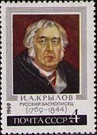
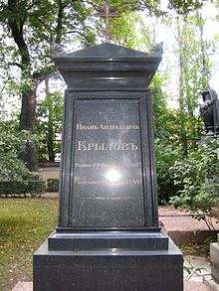
Интересные факты
Как-то Крылов, дома, съев восемь пирожков, был поражён их дурным вкусом. Открыв кастрюлю, увидел, что она вся зелёная от плесени. Но он решил, коли жив — можно доесть ещё и оставшиеся восемь пирожков в кастрюле.
Очень любил смотреть на пожары. Не пропускал ни одного пожара в Петербурге.
Над диваном в доме у Крылова висела «на честном слове» здоровая картина. Друзья просили его вбить ещё пару гвоздей, чтобы она не упала и не разбила ему голову. На это он отвечал, что всё рассчитал: картина будет падать по касательной и его не заденет.
Однажды, на обеде у царицы, Крылов сел за стол, и, не здороваясь, начал есть. Жуковский, удивлённо закричал: «Прекрати, пусть царица тебя хотя бы попотчует.» «А вдруг не попотчует?» — испугался Крылов.
Один раз на прогулке, Иван Андреевич встретил молодёжь, и один из этой компании решил подшутить над телосложением писателя( он его, скорее всего не знал) и сказал: «Смотрите! Какая туча идёт!», а он посмотрел на небо и добавил саркастично: «Да, и вправду дождик собирается. То-то лягушки расквакались».

Slide 14
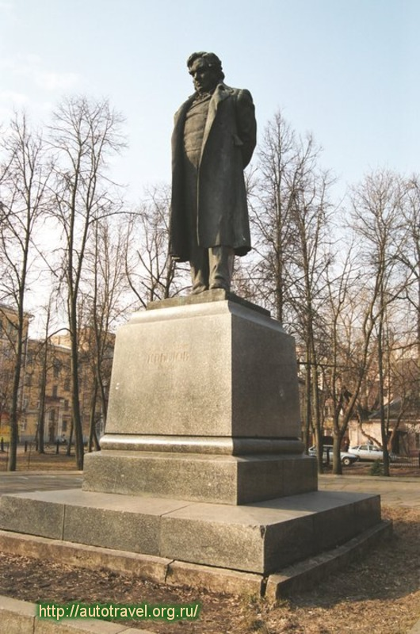
21 ноября 1844г.
Иван Андреевич Крылов умирает.
С 22 ноября по 12мая 1855г. более тысячи человек получили последнее издание басен Крылова в 9 книгах, обернутых в траурные бумагу.
Так хотел сам автор.

Slide 15
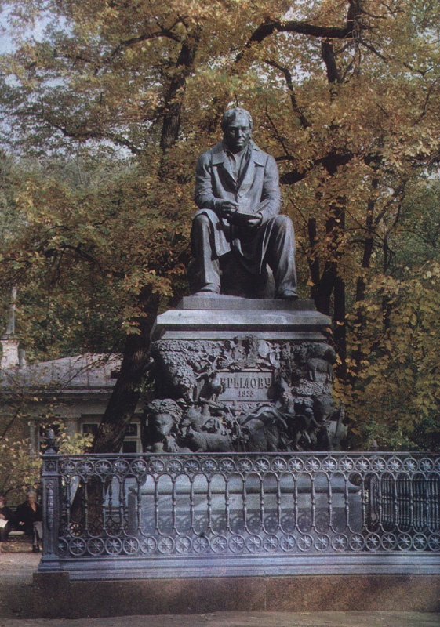
Памятник
И.А. Крылову установлен
в Летнем саду, в Санкт-Петербурге

Slide 16
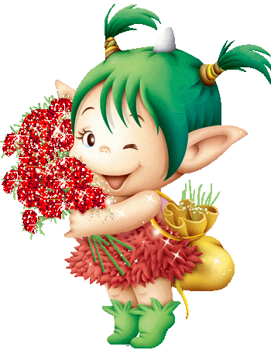
С П А С И Б О
З А
В Н И М А Н И Е

